Slide 1
컴퓨터공학과 20194111 최민규
+
5장 실습 과제
IP, Wireshark 실습
컴퓨터 네트워크

Slide 2
컴퓨터공학과 20194111 최민규
+
과제 내용
PingPlotter라는 윈도우용 traceroute 프로그램을 실행하여 IP 데이터그램을 중심으로 IP 프로토콜을 실습
실습 순서)
-PingPlotter 설치
-Wireshark를 실행
-Pingplotter 옵션 변경해가면서 실행 하고 패킷 캡쳐
-Wireshark를 중지, 패킷 분석
-질문에 응답하여 캡처된 IP 데이터그램 및 동작 분석
-IP 데이터그램 분석
-IP 헤더: 상위 계층 프로토콜, TTL, 패킷 크기 등

Slide 3
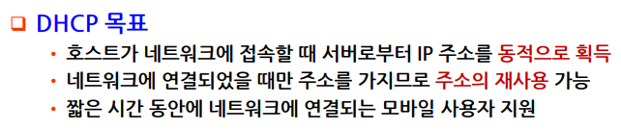
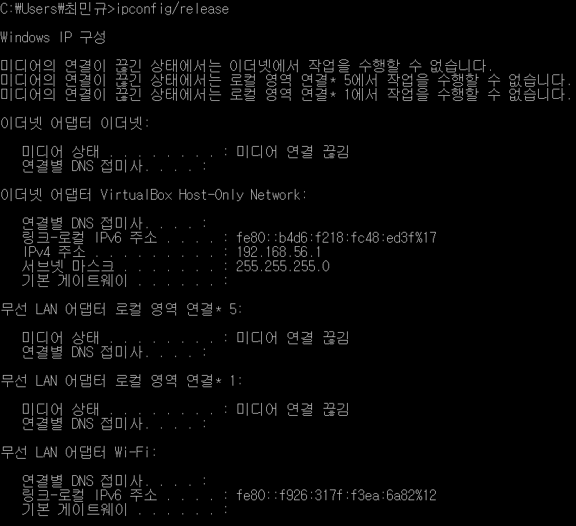
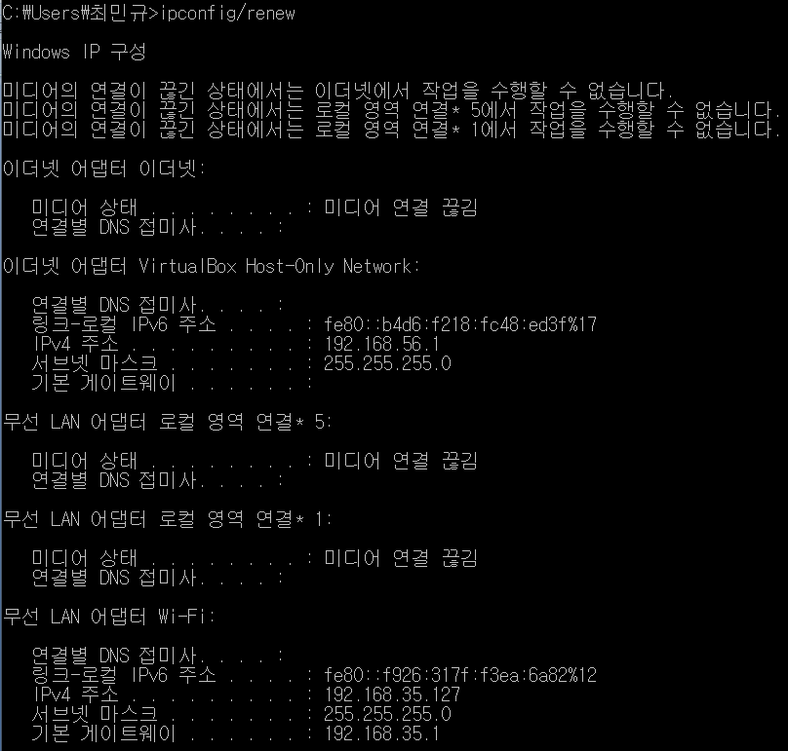
컴퓨터공학과 20194111 최민규
+
DHCP
DHCP 추적을 위해 ipconfig/release 명령으로 인터넷 연결 차단.
DHCP 추적을 위해 ipconfig/renew 명령으로 인터넷 재연결.

Slide 4
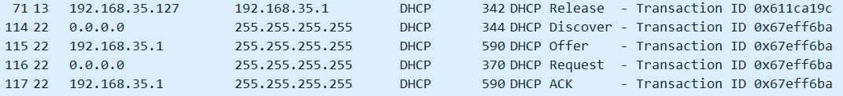
컴퓨터공학과 20194111 최민규
+
DHCP 동작 – 2번의 Hand Shaking
Wi-Fi 연결 환경에서 DHCP 추적.
인터넷 연결을 차단 했을 때, Release 동작을 확인.
Discover, Offer, Request, ACK 확인을 통해
총 2번의 Hand Shaking 발생을 확인.

Slide 5
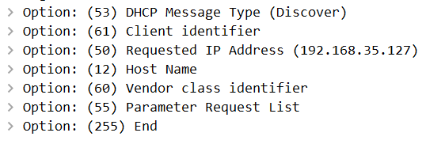
컴퓨터공학과 20194111 최민규
+
DHCP동작 – DHCP Discover
DHCP 서버 발견(DHCP discover) 메시지
DHCP 주소인 192.168.35.127에 IP 할당 요구.

Slide 6
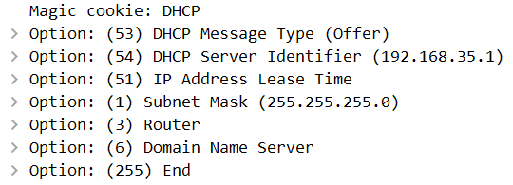
컴퓨터공학과 20194111 최민규
+
DHCP동작 – DHCP Offer
DHCP 제공(DHCP offer) 메시지
라우터(192.168.35.1)에서 요청 받아
IP 주소, 정보, IP 임대를 제안

Slide 7
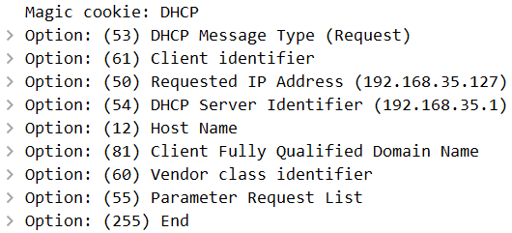
컴퓨터공학과 20194111 최민규
+
DHCP동작 – DHCP Request
DHCP 요청(DHCP request) 메시지
클라이언트가 IP(192.168.35.127)를 받을 것이라고 통보

Slide 8
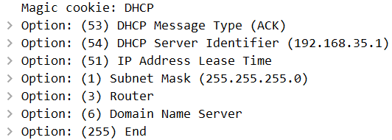
컴퓨터공학과 20194111 최민규
+
DHCP동작 – DHCP ACK
DHCP ACK(DHCP ack) 메시지
DHCP Server에서 Client에 구성완료 통보.
연결 완료.

